Slide 1
หน่วยที่ 8 การสร้าง Motion Graphic

Slide 2
ความนำ
การสร้าง Motion Graphic เป็นการพัฒนาต่อยอดจาก Infographic ที่เป็นภาพนิ่ง ส่วน Motion Graphic จะสร้างเป็นภาพเคลื่อนไหว แต่ลักษณะการสื่อความหมายจะเหมือนกัน เพราะกระชับ สั้น ได้ใจความ ส่วนภาพที่นำเสนอก็สวยงาม เพียงแต่เพิ่มความสามารถในการเคลื่อนไหวเพื่อให้น่าสนใจยิ่งขึ้น โดยโปรแกรม Microsoft PowerPoint มีเครื่องมือที่หลากหลาย ช่วยให้การสร้าง Motion Graphic สวยงาม และสื่อความหมายได้ชัดเจนยิ่งขั้น

Slide 3
ความหมายของการสร้าง Motion Graphic
Motion Graphic คือ งานกราฟฟิกที่เคลื่อนไหวได้โดยการนำเอามาจัดเรียงต่อ ๆ กัน แล้วทำให้ภาพวาด 2 มิติเคลื่อนไหวได้ เหมือนการทำการ์ตูนแอนิเมชันนั่นเอง ปัจจุบันได้มีการใช้ Motion graphic เป็นสื่อในโลกออนไลน์กันมาขึ้นเนื่องจากสามารถอธิบายและทำความเข้าใจได้ง่ายเมื่อถูกสื่อสารออกไป ผู้ที่จะออกแบบและสร้างสรรค์ตัว Motion graphic จะต้องมีพื้นฐานความรู้ในการใช้โปรแกรมและพื้นฐานในด้านการออกแบบพอสมควร

Slide 4
ประโยชน์ของ Motion Graphic
1. สื่อสารข้อมูลได้ชัดเจนกว่าภาพนิ่ง
2. เล่าเรื่องได้ชัดเจนกว่าภาพนิ่ง
3. ทำให้การนำเสนอน่าสนใจมากยิ่งขึ้น
4. สร้างความรู้สึกการมีส่วนร่วม
5. ใช้เวลาอันสั้นในการสื่อสาร

Slide 5
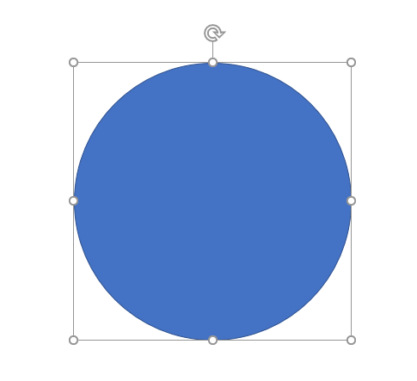
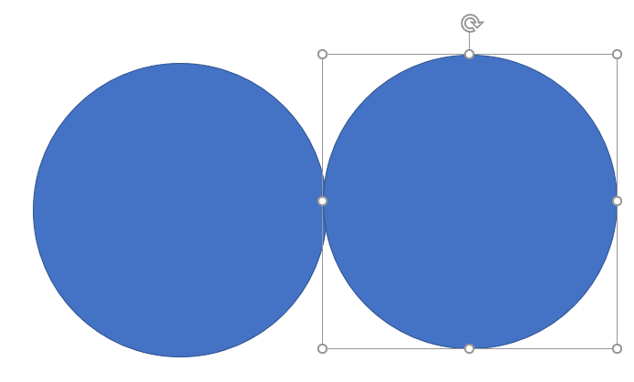
การสร้าง Motion Graphic แบบรูปร่างเคลื่อนไหวในรูปร่าง

Slide 6
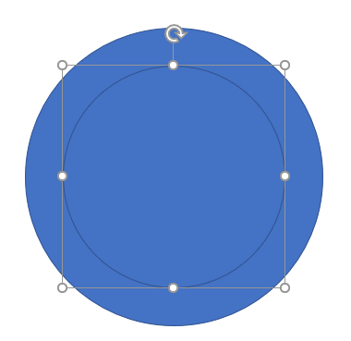
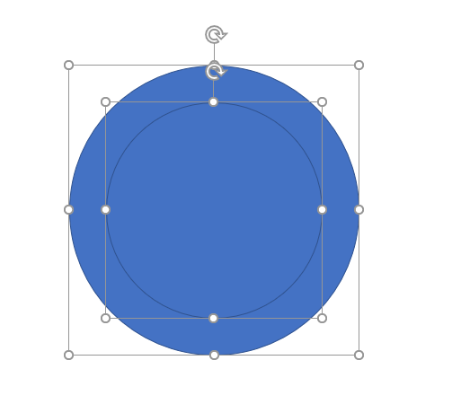
การสร้าง Motion Graphic แบบรูปร่างเคลื่อนไหวในรูปร่าง

Slide 7
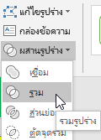
การสร้าง Motion Graphic แบบรูปร่างเคลื่อนไหวในรูปร่าง

Slide 8
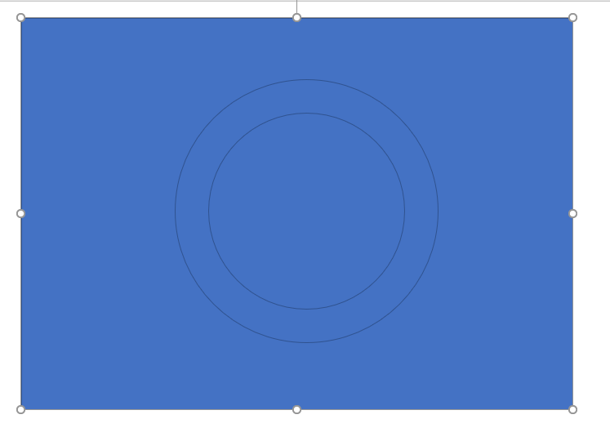
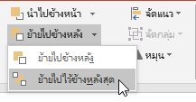
การสร้าง Motion Graphic แบบรูปร่างเคลื่อนไหวในรูปร่าง

Slide 9
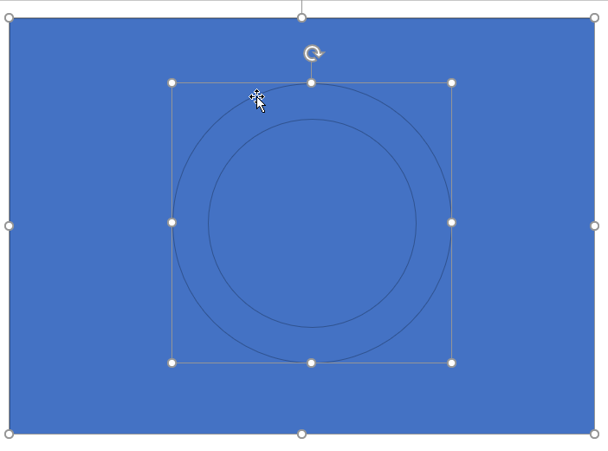
การสร้าง Motion Graphic แบบรูปร่างเคลื่อนไหวในรูปร่าง

Slide 10
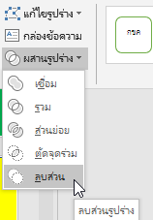
การสร้าง Motion Graphic แบบรูปร่างเคลื่อนไหวในรูปร่าง

Slide 11
การสร้าง Motion Graphic แบบรูปร่างเคลื่อนไหวในรูปร่าง

Slide 12
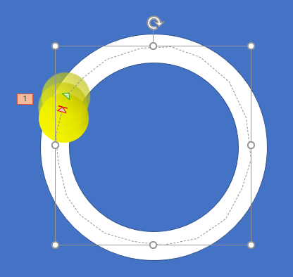
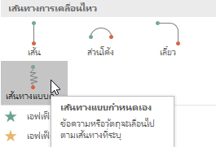
การสร้าง Motion Graphic แบบรูปร่างเคลื่อนไหวในรูปร่าง

Slide 13
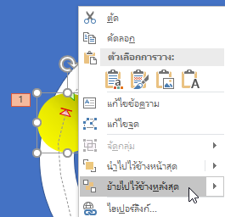
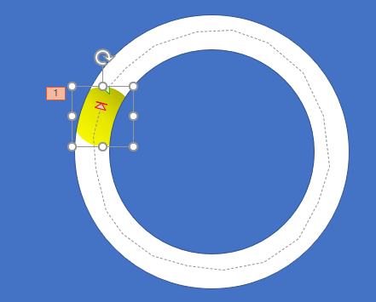
การสร้าง Motion Graphic แบบรูปร่างเคลื่อนไหวในรูปร่าง

Slide 14
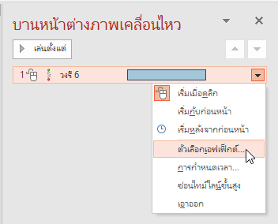
การสร้าง Motion Graphic แบบรูปร่างเคลื่อนไหวในรูปร่าง

Slide 15
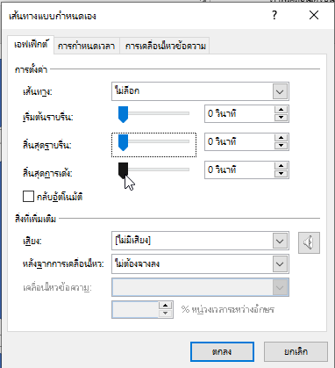
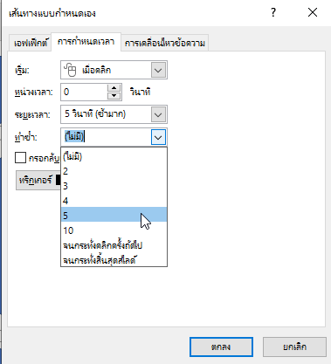
การสร้าง Motion Graphic แบบรูปร่างเคลื่อนไหวในรูปร่าง

Slide 17
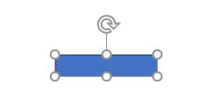
การสร้าง Motion Graphic แผนภูมิแท่ง

Slide 18
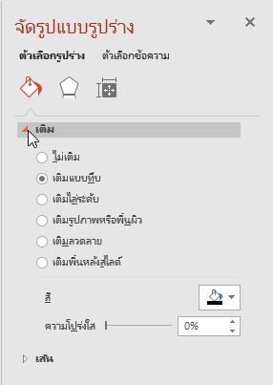
การสร้าง Motion Graphic แผนภูมิแท่ง

Slide 19
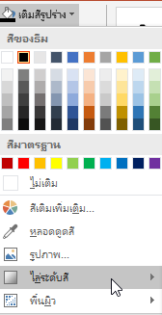
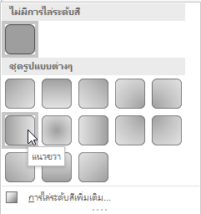
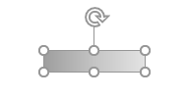
การสร้าง Motion Graphic แผนภูมิแท่ง

Slide 20
การเพิ่มระดับสี

Slide 21
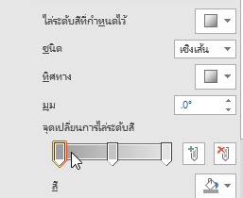
การเพิ่มระดับสี
ด้านซ้ายมือกำหนด L1, L2, L3, L4
และด้านขวามือกำหนด R3, R2, R1

Slide 22
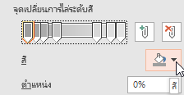
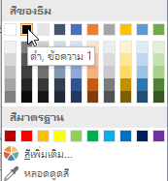
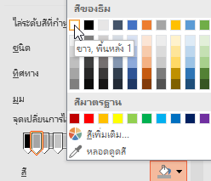
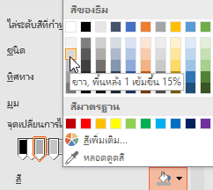
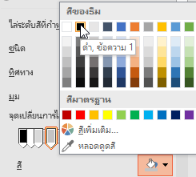
การเพิ่มระดับสี
L1 = เข้ม L2 = ขาว L3 = จาง L4 = เข้ม

Slide 23
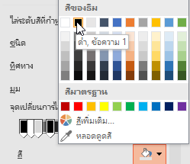
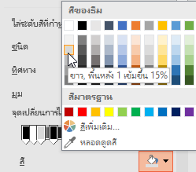
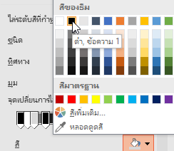
การเพิ่มระดับสี
R3 = เข้ม R2 = จาง R3 = เข้ม

Slide 24
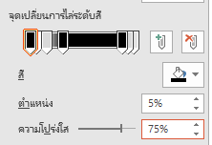
การเพิ่มระดับสี
L1 = 5%, L2 = 10%, L3 = 20%, L4 = 35%
R3 = 90%, R2 = 95%, R3 = 100%

Slide 25
การเพิ่มระดับสี

Slide 26
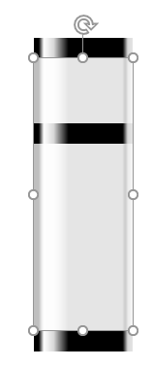
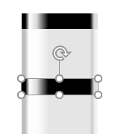
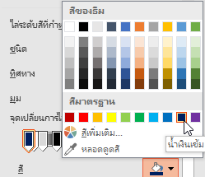
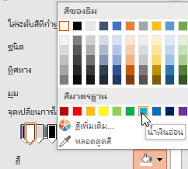
การเพิ่มระดับสี

Slide 27
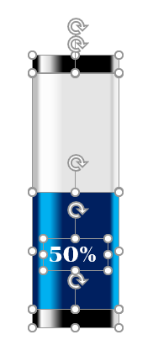
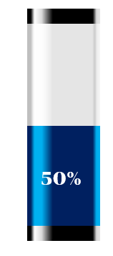
การเพิ่มระดับสี

Slide 28
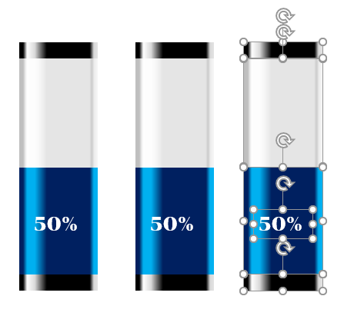
การเพิ่มระดับสี

Slide 29
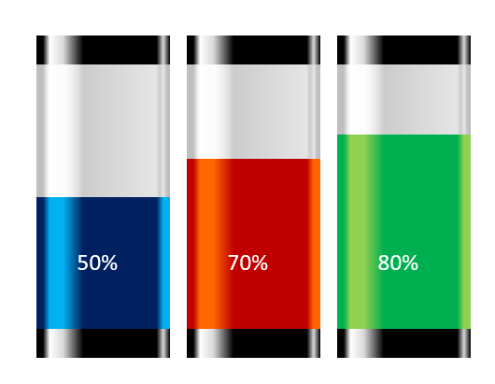
การเพิ่มระดับสี

Slide 30
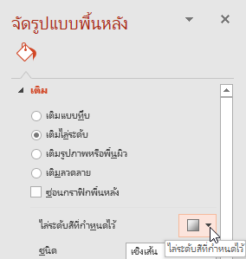
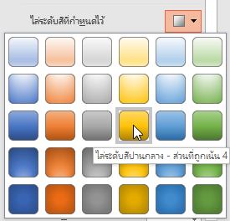
การจัดรูปแบบพื้นหลัง

Slide 31
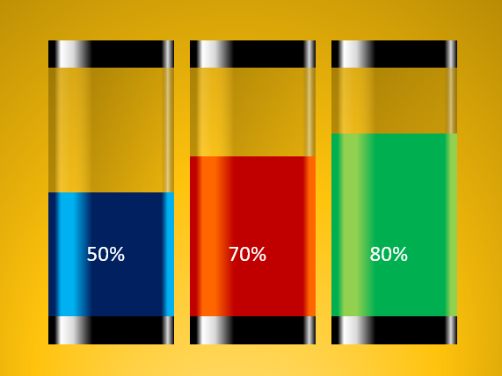
การจัดรูปแบบพื้นหลัง

Slide 32
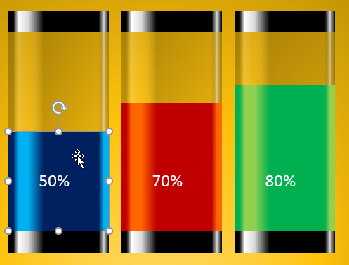
การกำหนดภาพเคลื่อนไหว

Slide 33
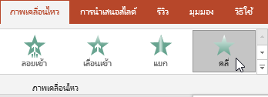
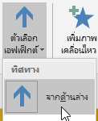
การกำหนดภาพเคลื่อนไหว

Slide 34
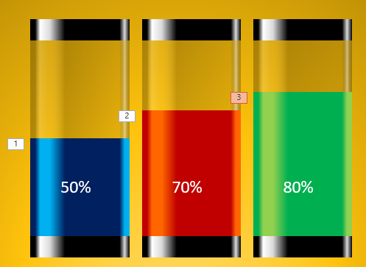
การกำหนดภาพเคลื่อนไหว

Slide 35
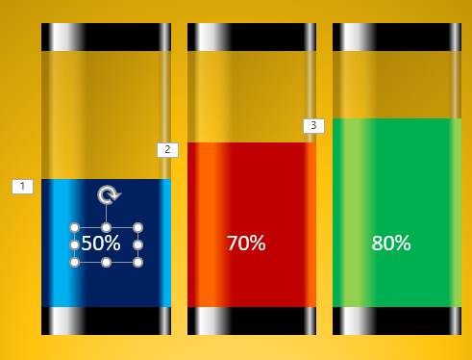
การกำหนดภาพเคลื่อนไหว

Slide 36
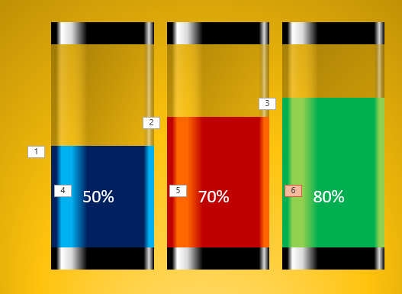
การกำหนดภาพเคลื่อนไหว

Slide 37
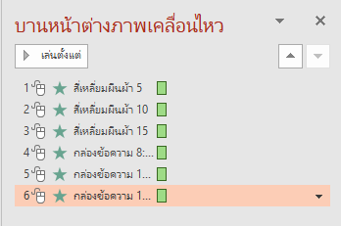
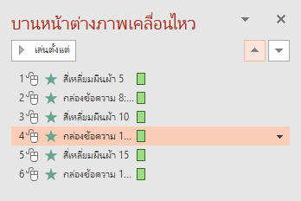
การกำหนดภาพเคลื่อนไหว

Slide 38
การกำหนดภาพเคลื่อนไหว

Slide 39
50%
70%
80%

Slide 40
จบหน่วยที่ 8

